Slide 1
Meilenstein 2 Warehouse API
Rick Pleeging, Ibrahim Hussein und Hannes Prochaska

Slide 2
Meilenstein 2

Slide 3
Fertigstellung der Kommunikation zwischen API und Datenbank
RDBMS => postgreSQL
Daten => Brickset (JSON-Format)
Ziel = Automatische Erstellung der Datenbank durch C#-Programm

Slide 4
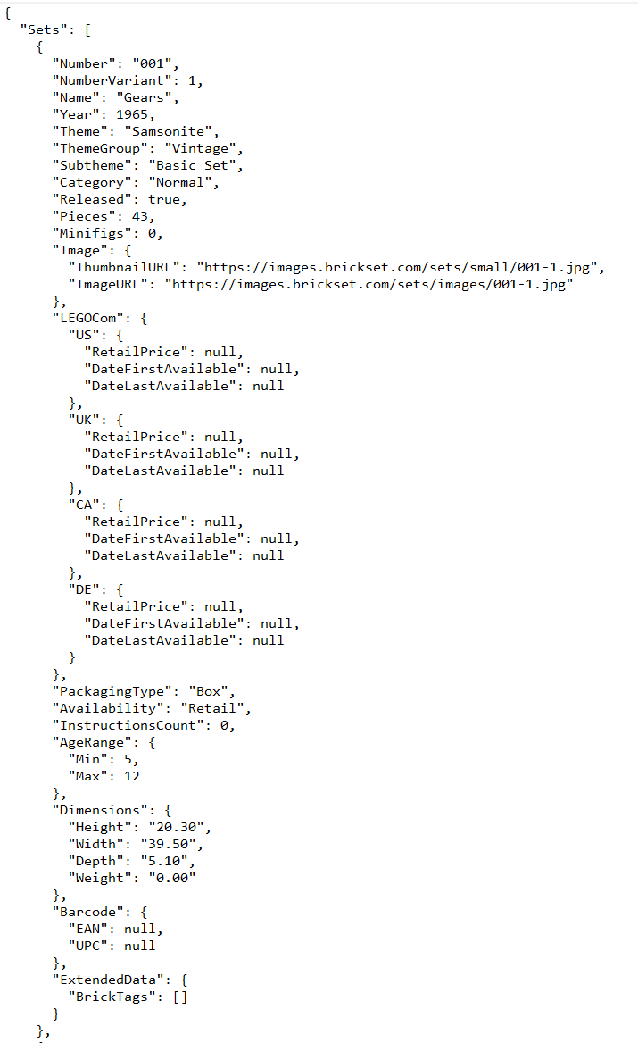
Fertigstellung der Kommunikation zwischen API und Datenbank
Datenbeisspiel:

Slide 5
Fertigstellung der Kommunikation zwischen API und Datenbank
Idee => Lesen des JSON-Files und dynamische Erstellungen der Attribute (Modelle für EntitiyFramwork)
Zusatz von NuGet-Packages zum arbeiten mit postgreSQL
Überprüfung auf eigener postgreSQL-Datenbank
pgAdmin 4 und Dbeaver zur grafischen Überschaubarkeit

Slide 6
Fertigstellung der Kommunikation zwischen API und Datenbank
In-Person-Review

Slide 7
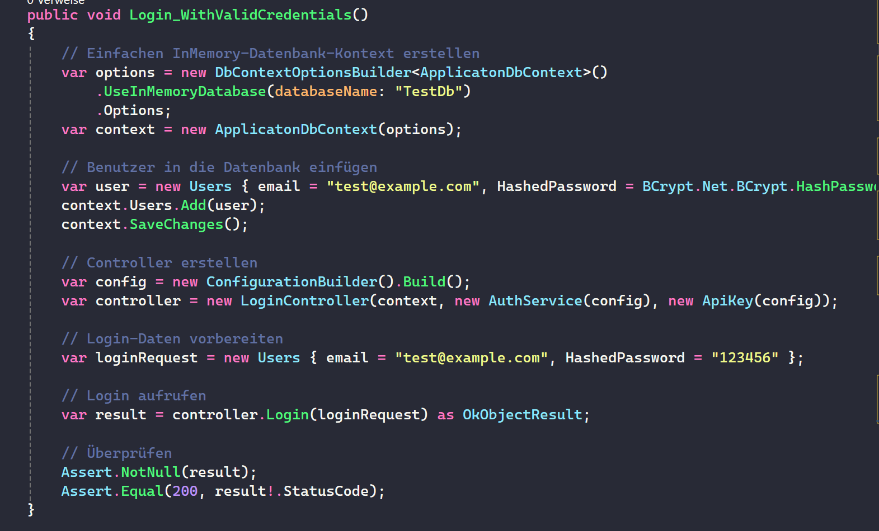
Login testen

Slide 8
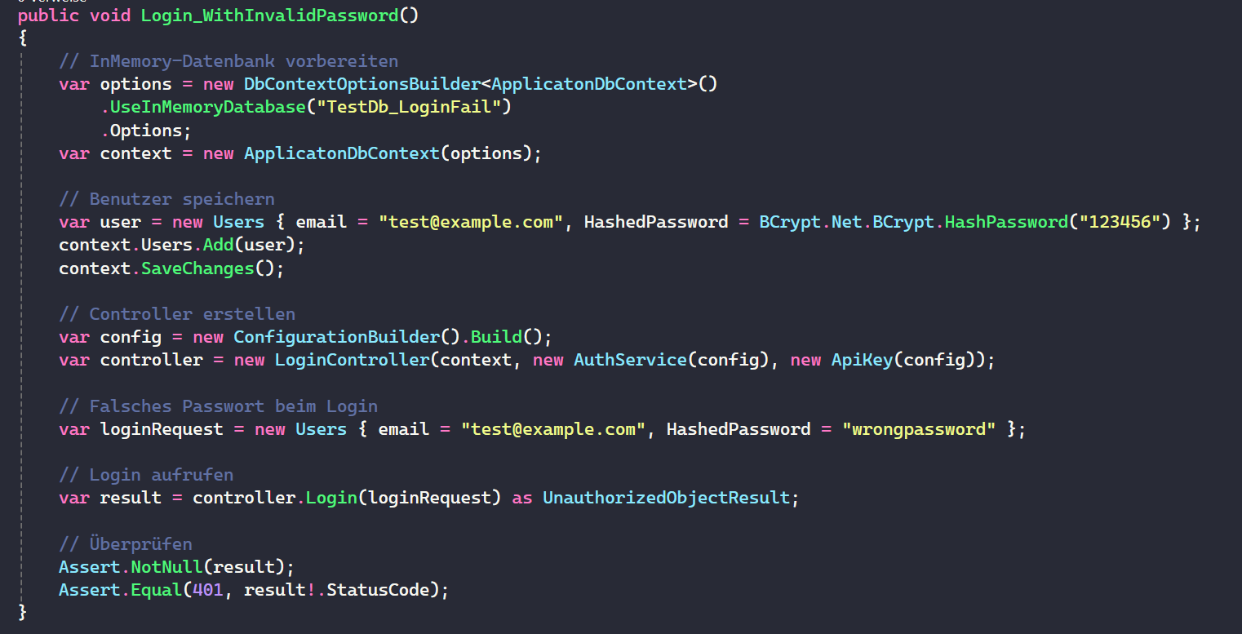
Login Testen

Slide 9
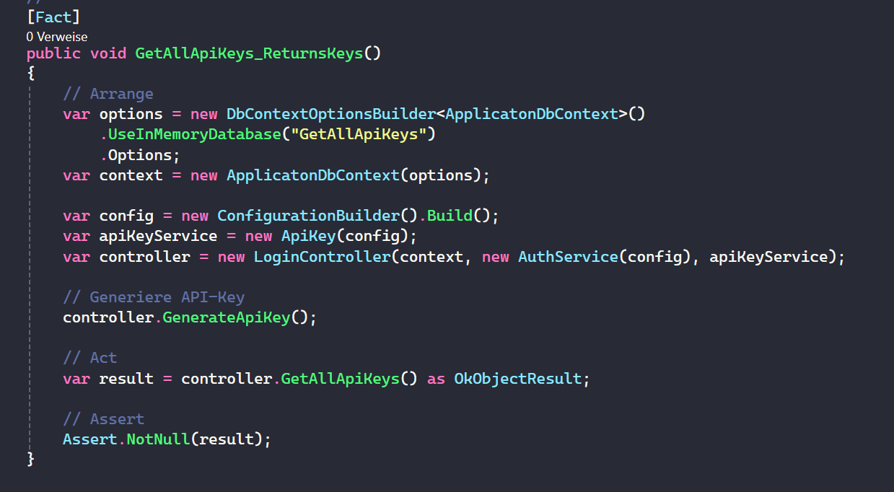
Alle API-Keys abrufen

Slide 10
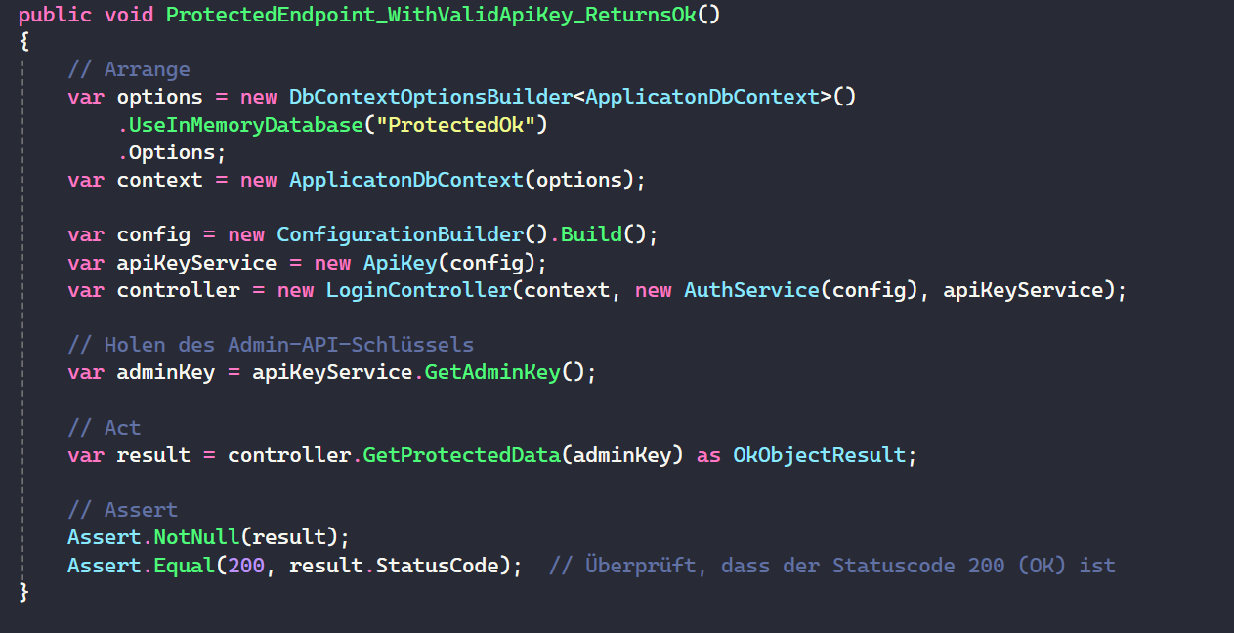
Admin Key mit gültigen API Key testen

Slide 11
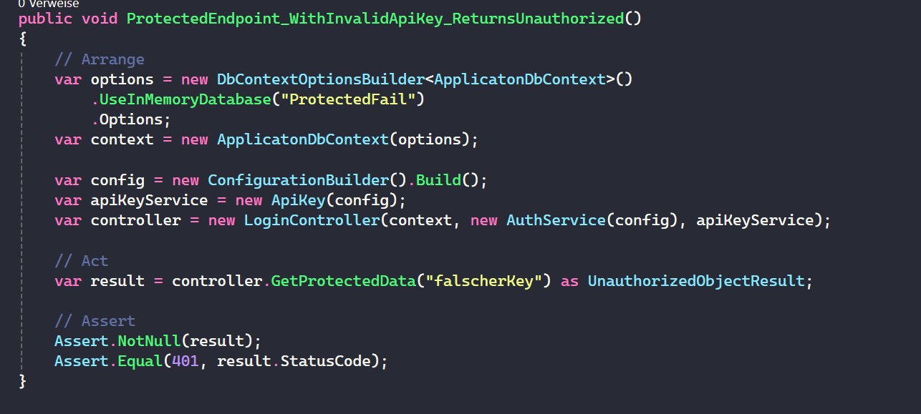
Ungültie Admin Key mit gültigen API Key testen

